Slide 1
项目答辩作品 作者：王涵之
恣在家家具网站首页设计

Slide 2
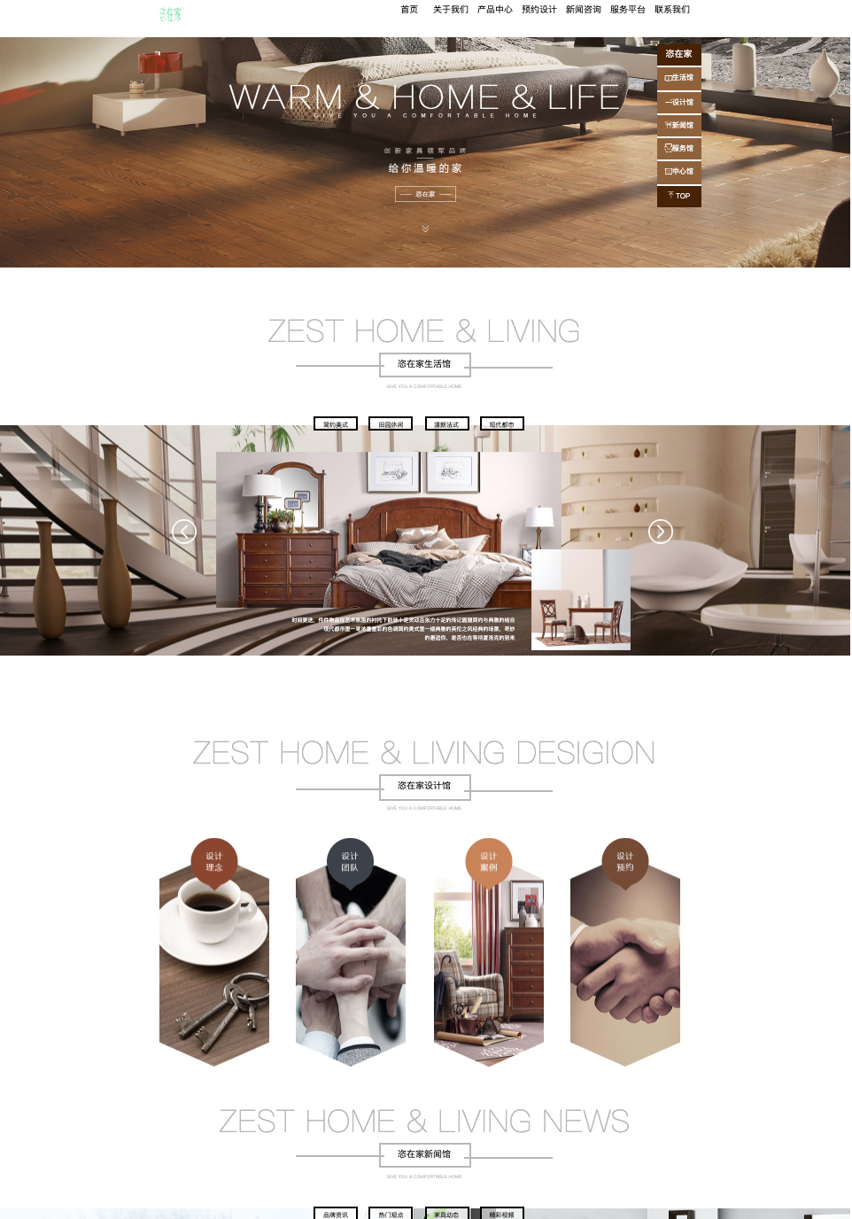
项目介绍
← 导航条，快速前往官网各页面
← 方便快捷的侧边导航栏，
便于跳转至本页各区域
← 分割线，清晰展示每个区域部位
本项目皆在更好的向客户展示商品、服务等官网内容，以优秀的设计展现公司的强大实力，并使客户更易于预约购买。
← 图文并茂的介绍

Slide 3
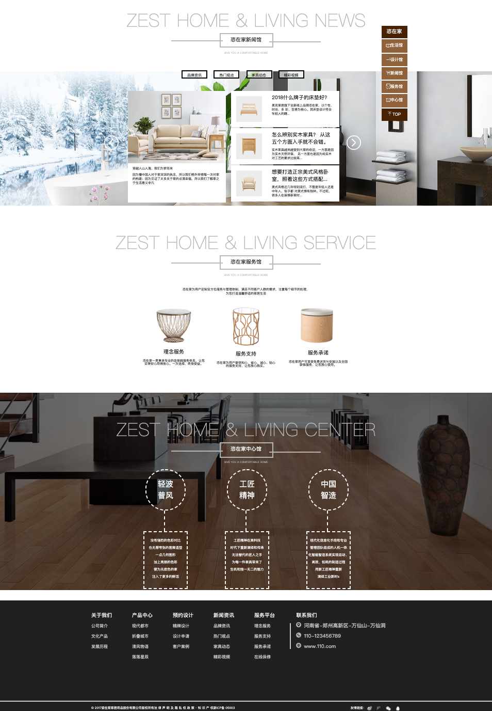
← 模块化的卡片，条理清晰
← 方便修改的文本框
← 统一的底栏，可前往
官网内任意页面

Slide 4
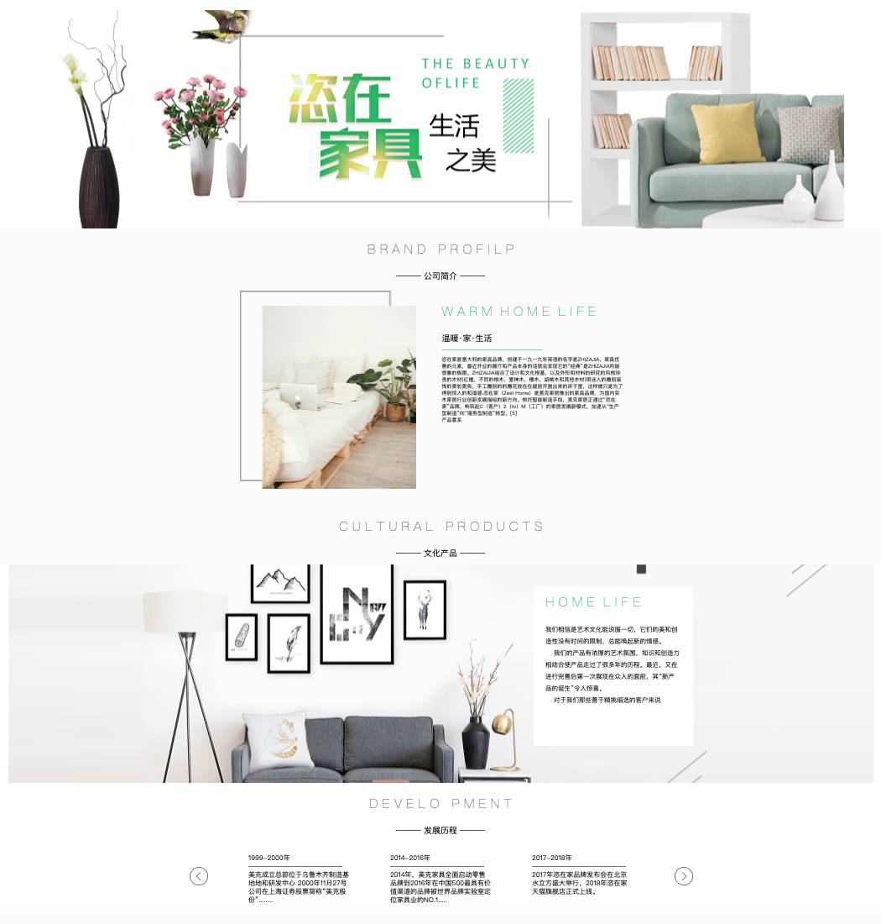
关于页面
介绍公司简介和文化
以页面优质的设计布局展示公司内在。

Slide 5
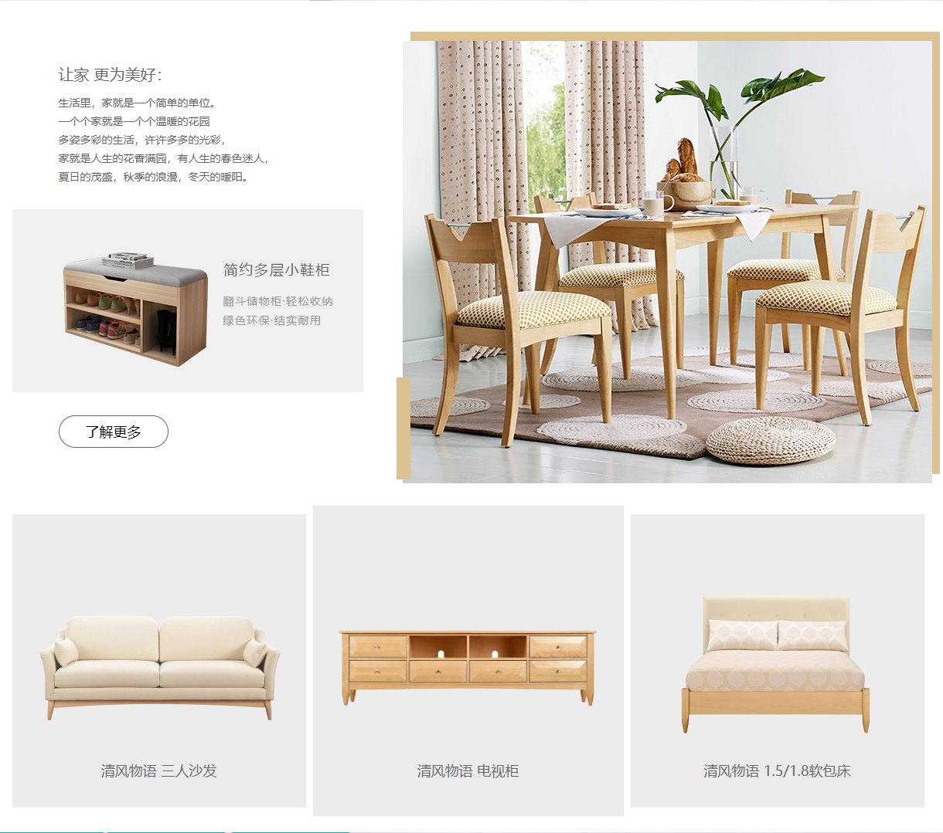
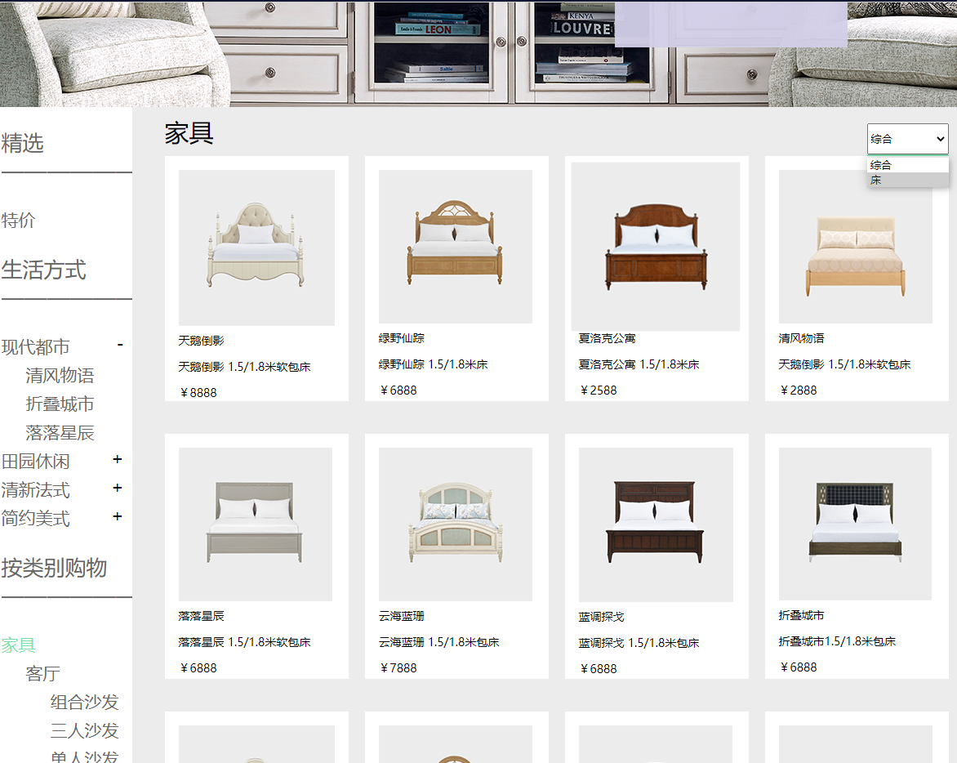
产品中心页面
动态展示产品并快捷跳转至对应商品

Slide 6
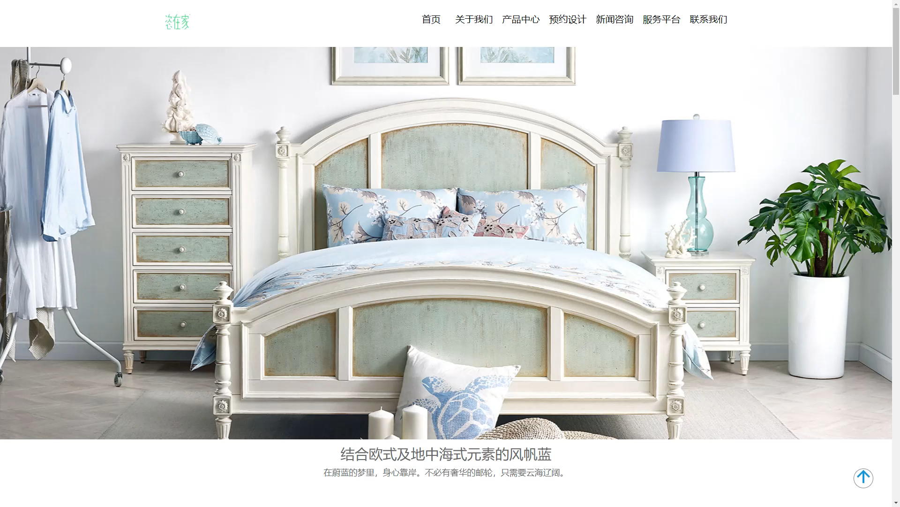
div动画展示

Slide 7
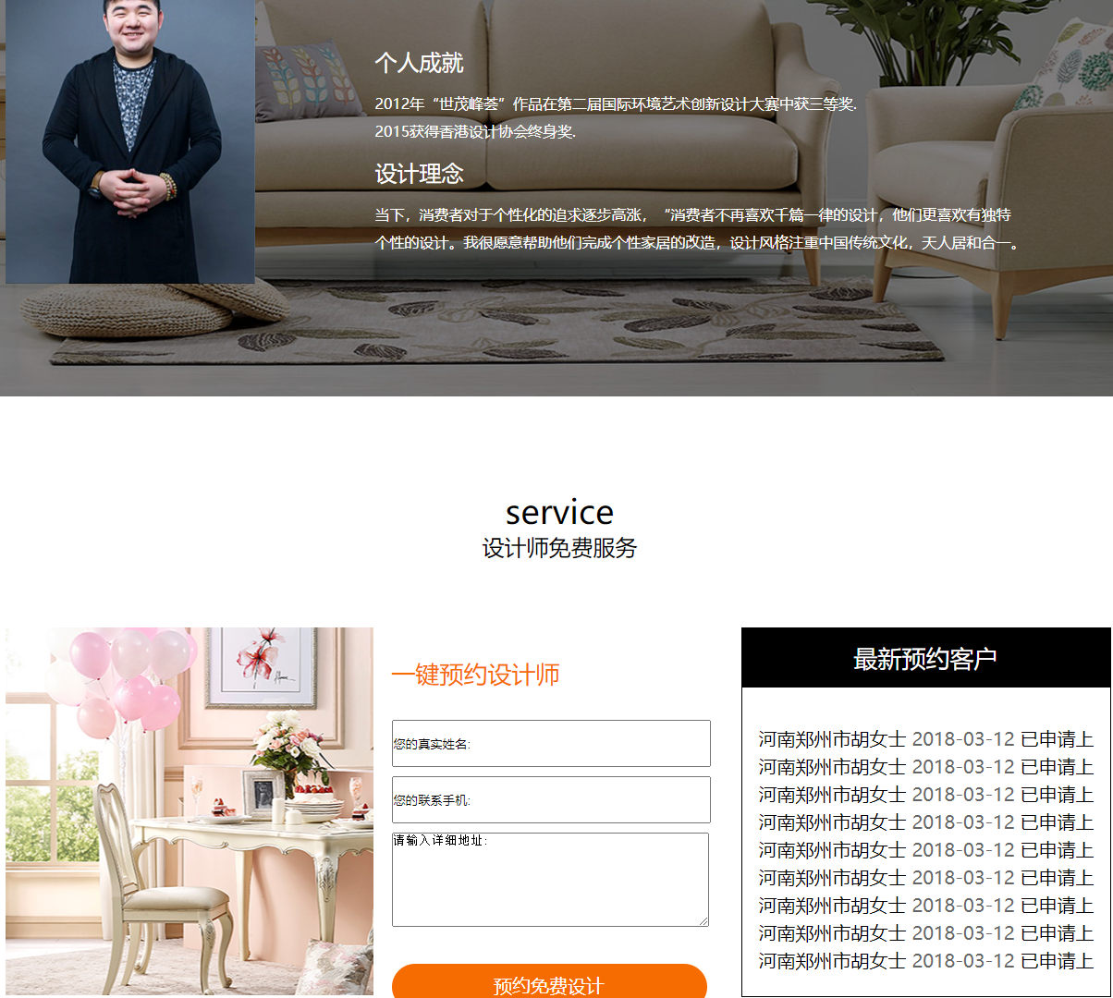
客户填写信息后自动跳转至设计师页面

Slide 8
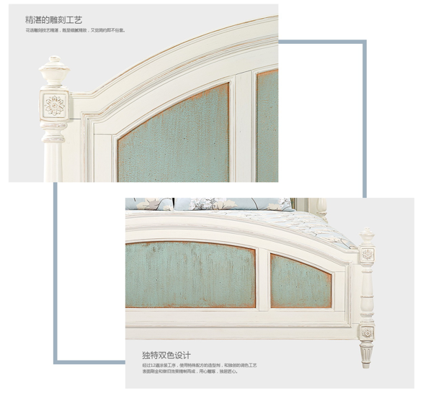
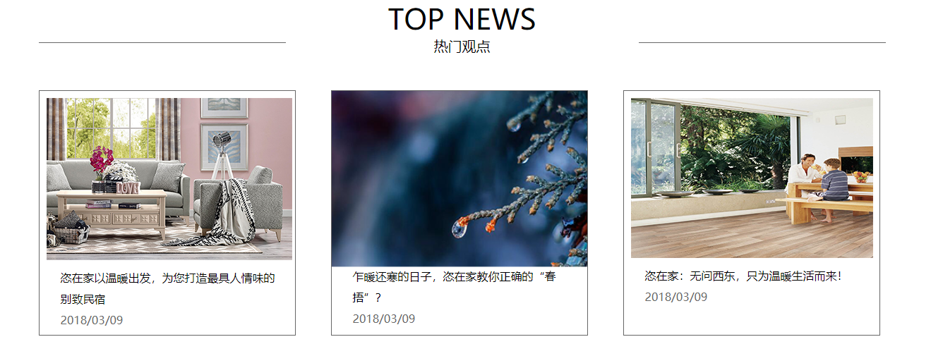
项目问题
如何采用动画，以更直观的方式展现页面
本项目使用悬停动画，使鼠标与图片交互时产生移动、放大等变化。

Slide 9
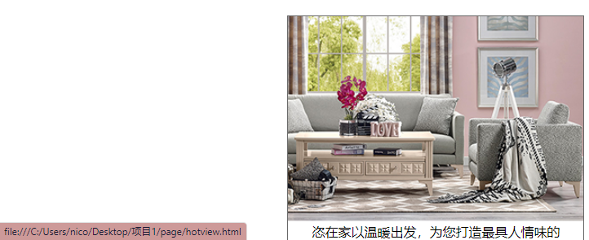
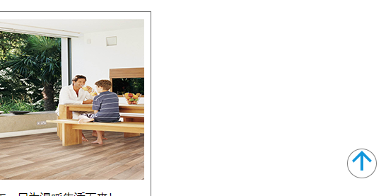
项目难点
如何实现页面与页面之间的多级跳转
本项目采用标准文件结构，在网页内即可通过点击a标签实现锚点链接页内跳转
及页面之间的快速跳转，大大提升了使用效率。 一键返回顶部↓

Slide 10
谢谢观看

